Slide 1
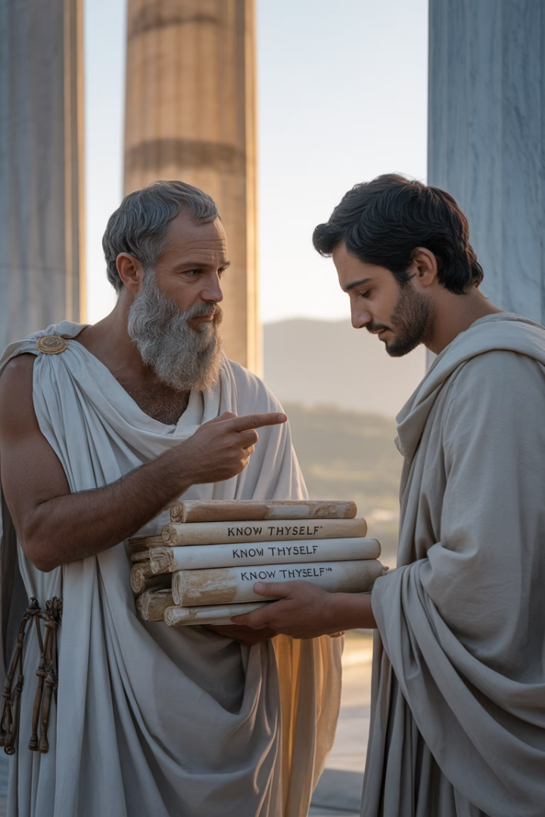
Pensadores Clásicos: Presocráticos, Sofistas, Sócrates y Platón
Un viaje a través de los fundamentos del pensamiento occidental, desde los primeros filósofos que buscaron explicaciones racionales del universo hasta las grandes síntesis platónicas que siguen influyendo en nuestro mundo actual.
GP
Dr. Guillermo Puppo

Slide 2
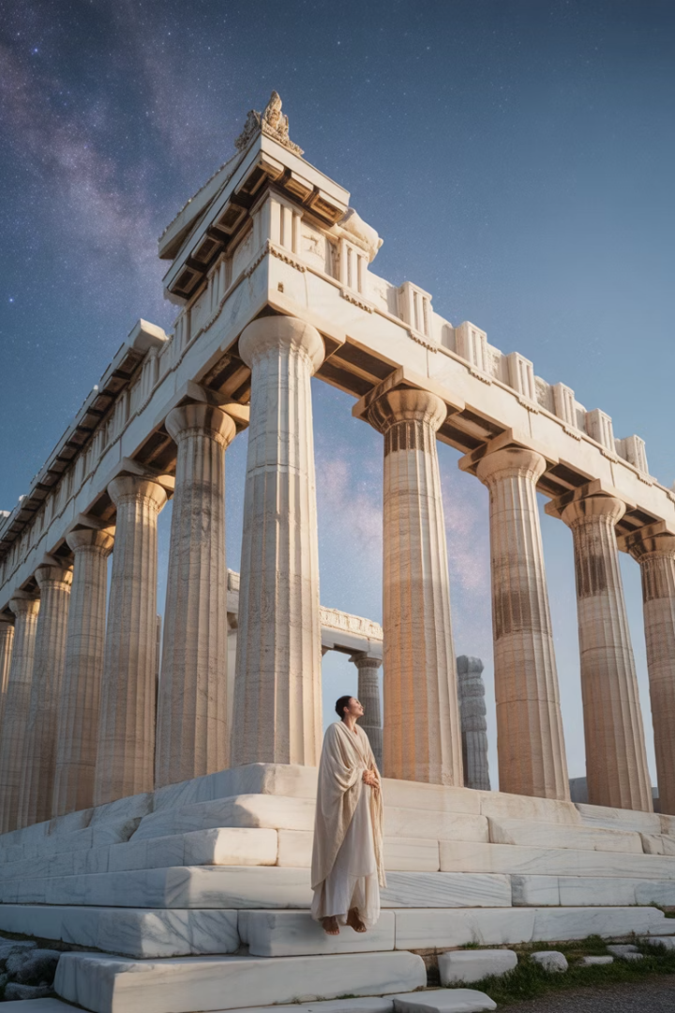
Filósofos Presocráticos: El asombro ante el cosmos
Abandono del mito
Estudio de la physis
Los presocráticos fueron los primeros pensadores que buscaron una explicación racional del universo, abandonando las narraciones míticas tradicionales.
Su investigación se centró en la naturaleza, intentando descubrir el principio fundamental que da origen a todas las cosas.
Perspectiva natural y lógica
Comenzaron a formular teorías sobre el origen y la estructura del mundo desde una perspectiva natural y lógica, sentando las bases del pensamiento racional.

Slide 3
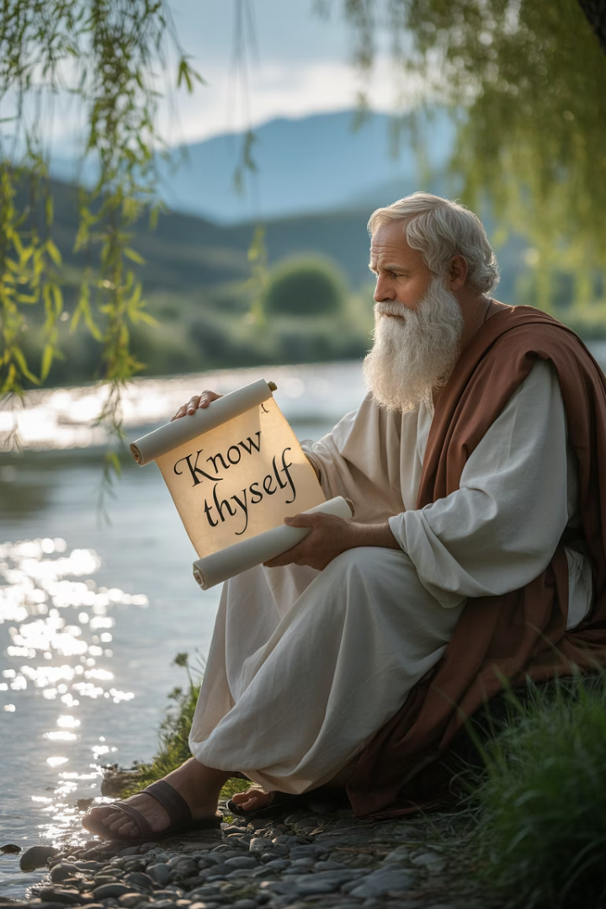
Tales de Mileto: El primer filósofo
El agua como principio
Transformación del agua
Considerado el primer filósofo, afirmó que el agua es el principio (arjé) de todas las cosas. Su elección se basaba en la observación de que todos los seres vivos necesitan agua.
Observó que el agua puede cambiar de estado y dar origen a otros elementos, convirtiéndose en el fundamento de toda la realidad física.
Método observacional
Su filosofía se basaba en la observación directa de la naturaleza, estableciendo un precedente para el pensamiento científico posterior.

Slide 4




Anaximandro: El ápeiron como principio originario
El ápeiron
Superación de limitaciones
Fundamento universal
Discípulo de Tales, propuso el ápeiron como principio originario. Esta sustancia indeterminada e infinita sería el fundamento de todo.
Su concepto superaba la limitación de los elementos concretos, proponiendo algo más universal y abstracto.
El ápeiron representa un avance hacia conceptos más abstractos y universales en el pensamiento filosófico.

Slide 5




Heráclito de Éfeso: Todo fluye
El fuego como símbolo
Afirmó que todo está en constante cambio y que el fuego es el símbolo de esta transformación continua.
Panta rei
Su famosa frase "todo fluye" expresa la dinámica esencial del mundo y la naturaleza cambiante de la realidad.
Transformación perpetua
Estableció que el cambio es la única constante universal, fundando una filosofía del devenir.

Slide 6
Parménides de Elea: El ser inmutable
Oposición a Heráclito
La ilusión del cambio
En oposición a Heráclito, sostuvo que el ser es uno, eterno e inmutable. El cambio es una ilusión de los sentidos.
Para Parménides, lo que percibimos como cambio es simplemente una ilusión de nuestros sentidos imperfectos.
Su pensamiento fundó la metafísica como reflexión sobre el ser, estableciendo conceptos fundamentales que perduran hasta hoy.
La verdadera realidad es única, eterna e inmutable, accesible solo a través del pensamiento racional puro.

Slide 7




Pitágoras de Samos: Las matemáticas como clave
Matemáticas
Introdujo las matemáticas como clave para entender la realidad.
Relaciones numéricas
Sostenía que todo puede explicarse mediante relaciones numéricas.
Escuela pitagórica
Dio origen a una escuela que unía ciencia, arte y espiritualidad.
Estos pensadores sentaron las bases de la metafísica, la cosmología y el pensamiento racional sistemático, estableciendo los fundamentos sobre los cuales se construiría toda la filosofía posterior.

Slide 8
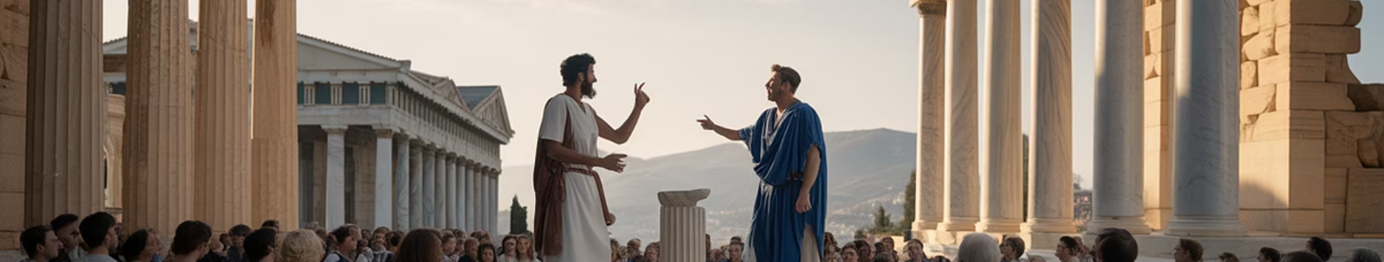
Los Sofistas: Relativismo y enseñanza retórica
Formación ciudadana
Contexto ateniense
No se preocupaban por descubrir verdades universales, sino por formar ciudadanos capaces de persuadir y triunfar en la política y la vida social.
Intelectuales itinerantes
Surgieron en un contexto de creciente importancia de la vida pública en Atenas, donde la persuasión era fundamental.
Los sofistas fueron intelectuales itinerantes que se dedicaron a la enseñanza de la retórica y la argumentación en el siglo V a.C.

Slide 9








Protágoras: El hombre es la medida de todas las cosas
Relativismo epistemológico
Punto de vista subjetivo
Su famosa afirmación implica que no existe una verdad objetiva.
Todo depende del punto de vista del sujeto que observa.
Cuestionamiento de absolutos
Relativismo moral
Extendió su relativismo también al ámbito de la moral y la ética.
Desafió la existencia de verdades y valores universales.

Slide 10






Gorgias: El escepticismo extremo
Nada existe
Llevó el escepticismo al extremo sosteniendo que nada existe.
No podemos conocer
Y si existiera, no podríamos conocerlo.
No podemos comunicar
Y si pudiéramos conocerlo, no podríamos comunicarlo.
Su postura demuestra un profundo nihilismo respecto al conocimiento y al lenguaje. Aunque valoraban la formación ciudadana, los sofistas fueron criticados por su aparente indiferencia hacia la verdad y su énfasis en el éxito personal. Su visión instrumental de la razón fue rechazada por Sócrates y Platón, quienes buscaron una verdad objetiva y universal.

Slide 11



Sócrates: El maestro del diálogo y la virtud
Diálogo vivo
Rechazaba las fórmulas cerradas y prefería el diálogo directo, cara a cara.
Descubrimiento interior
Consideraba que el verdadero conocimiento debe descubrirse interiormente.
Método mayéutico
Su método consistía en interrogar hasta que los interlocutores descubrieran sus contradicciones.
Sócrates marcó una ruptura fundamental con los sofistas. A diferencia de ellos, no escribía ni cobraba por sus enseñanzas. Su método, conocido como mayéutica, consistía en interrogar a sus interlocutores con preguntas aparentemente ingenuas, hasta que ellos mismos caían en la cuenta de sus contradicciones y se veían forzados a revisar sus creencias.

Slide 12








El método socrático: Saber que no se sabe
Reconocimiento de ignorancia
Preguntas reveladoras
Formulaba preguntas que ponían en evidencia las contradicciones del interlocutor.
Llevaba al interlocutor a reconocer su ignorancia como primer paso hacia el conocimiento.
Sabiduría auténtica
Enseñar a pensar
Para Sócrates, saber que no se sabe es la base de toda sabiduría auténtica.
En lugar de transmitir respuestas, enseñaba a pensar, cuestionar y argumentar racionalmente.

Slide 13
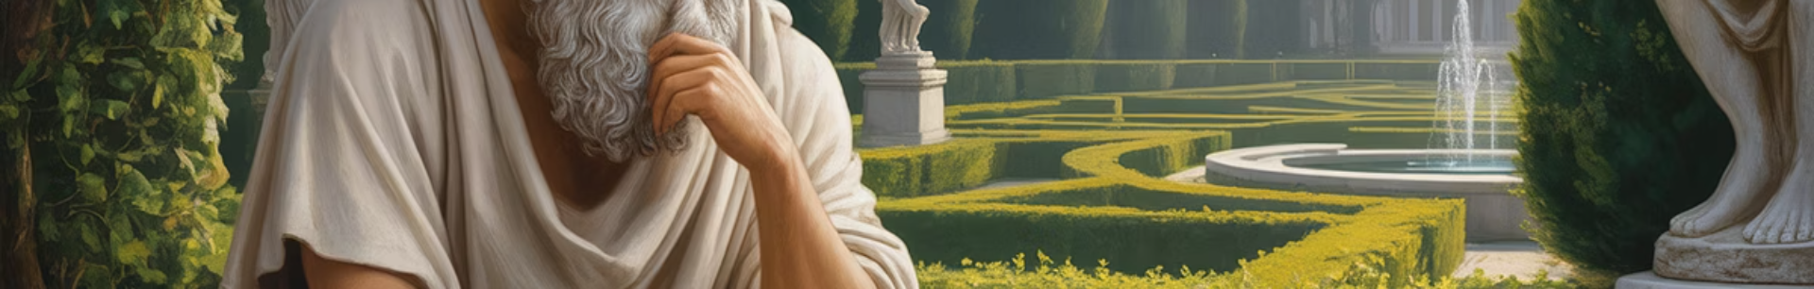
Conocimiento y virtud: Nadie obra mal voluntariamente
1
2
3
Conocimiento del bien
El mal como ignorancia
Virtud como saber
Para Sócrates, conocer y vivir bien eran inseparables.
Sostenía que nadie obra mal voluntariamente, pues el mal es fruto de la ignorancia.
El conocimiento del bien conduce inevitablemente a la acción virtuosa.
En su visión, la ética se fundamenta en el conocimiento racional: la virtud es saber, y la sabiduría auténtica implica una vida recta. Por eso, consideraba que su misión en Atenas era despertar a los ciudadanos del letargo moral y llevarlos hacia una vida mejor mediante el examen de sí mismos.

Slide 14
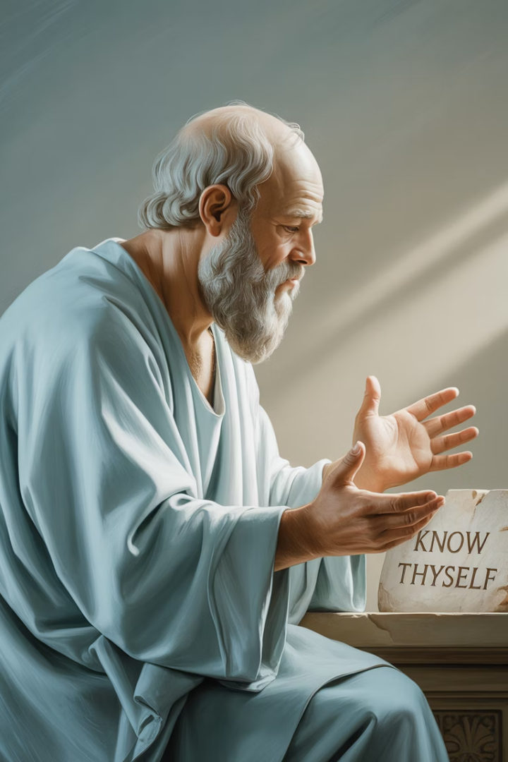
Solo sé que nada sé
Actitud filosófica humilde
Pensamiento crítico
Esta frase no es una expresión de escepticismo, sino una invitación permanente al ejercicio del pensamiento crítico.
Su famosa frase "Solo sé que nada sé" refleja una actitud filosófica humilde y abierta a la búsqueda constante de la verdad.
Conciencia de límites
Implica una conciencia lúcida de los límites del saber humano y una disposición constante a aprender.

Slide 15
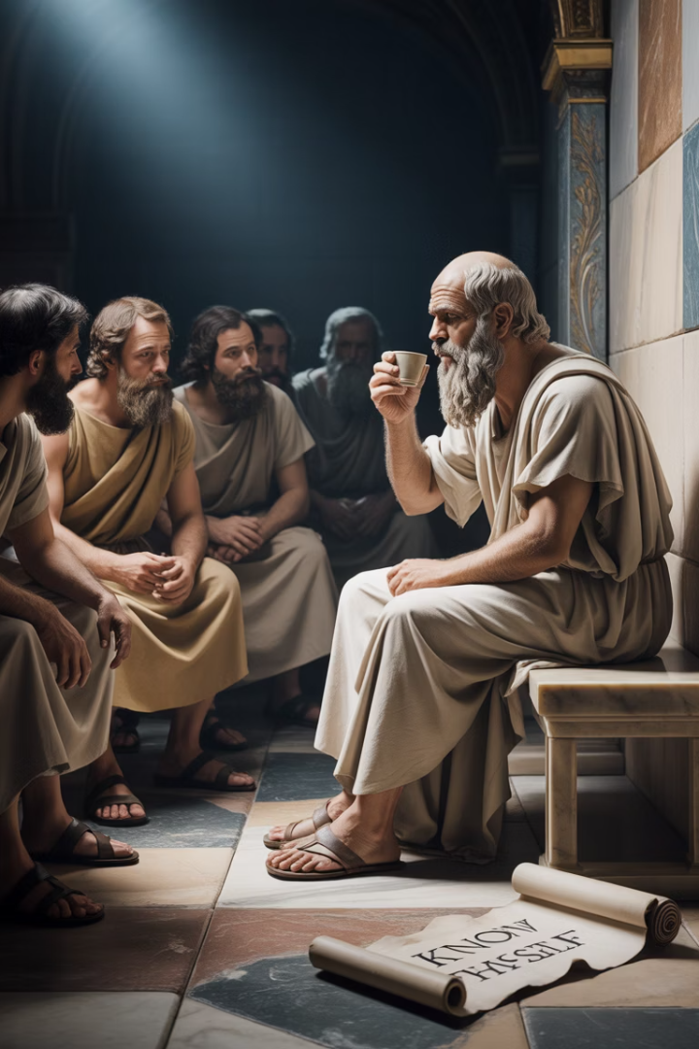




La muerte de Sócrates: Fidelidad a la verdad
Acusación
Acusado de corromper a la juventud y de impiedad, fue condenado a muerte por un tribunal ateniense.
Defensa inquebrantable
Su juicio, relatado por Platón en la Apología, revela su fidelidad inquebrantable a la verdad y a su conciencia.
Coherencia hasta el final
Se negó a abandonar su vocación filosófica incluso ante la amenaza de la muerte, demostrando que la vida sin examen no vale la pena ser vivida.
Símbolo eterno
Su muerte fue asumida con serenidad y coherencia, convirtiéndose en símbolo del compromiso con la verdad por encima de la vida misma.

Slide 16
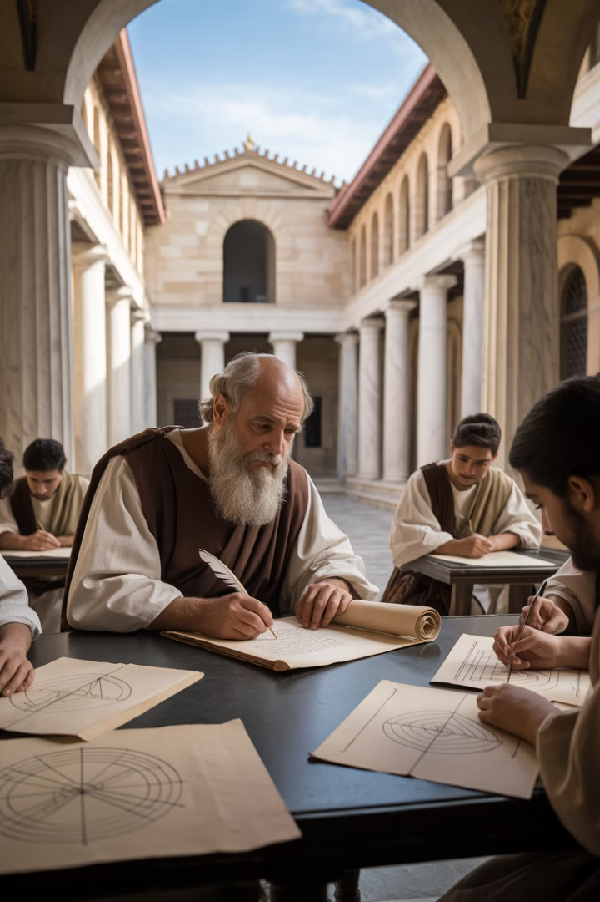



Platón: Realismo de las Ideas y estructura del alma
Diálogos filosóficos
Sistema completo
Legado socrático
Su filosofía abarca desde la metafísica hasta la ética, la política y la pedagogía.
Su obra no solo preserva el legado socrático, sino que lo amplía y estructura con profundidad teórica sin precedentes.
A través de sus diálogos filosóficos, muchos con Sócrates como protagonista, desarrolló una filosofía sistemática.
Platón, discípulo destacado de Sócrates, es uno de los pilares fundamentales del pensamiento occidental. Su influencia se extiende a través de los siglos, estableciendo conceptos que siguen siendo fundamentales en la filosofía contemporánea.

Slide 17
Teoría de las Ideas: Dos niveles de realidad
Mundo sensible
Mundo inteligible
El núcleo de la metafísica platónica es la existencia de dos niveles de realidad: el mundo sensible, accesible a través de los sentidos, cambiante y perecedero.
El mundo inteligible, formado por las Ideas o Formas, eternas, inmutables y perfectas.
Por ejemplo, todas las cosas bellas del mundo comparten en cierta medida la Idea de Belleza, que es en sí misma perfecta e independiente.
Los objetos del mundo físico participan de las Ideas, que son su modelo ontológico.

Slide 18
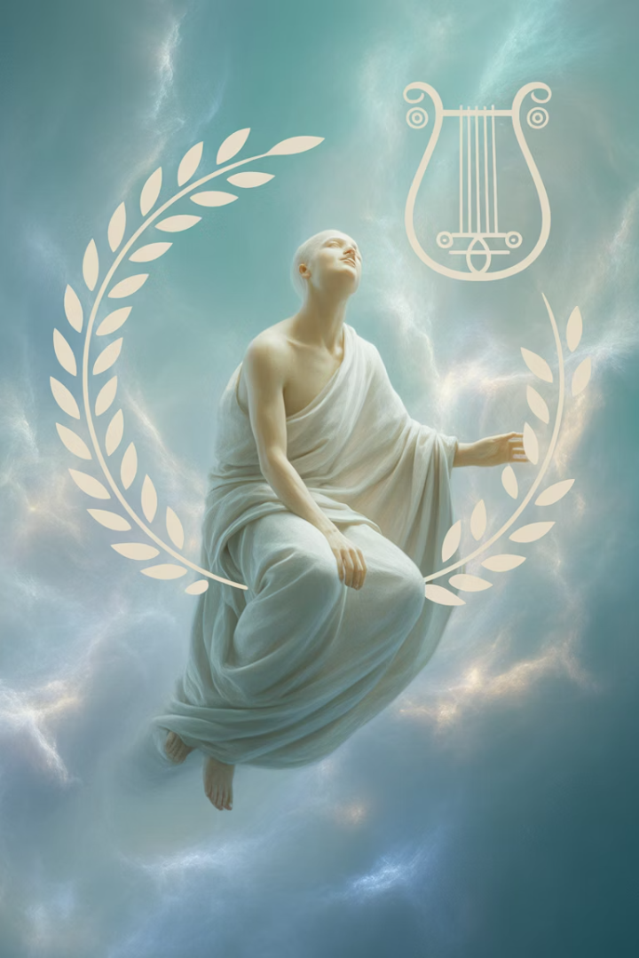



El conocimiento como reminiscencia
Alma inmortal
Para Platón, conocer es recordar. El alma es inmortal y ha contemplado las Ideas en un estado previo.
Proceso de rememoración
Aprender es un proceso de rememoración, de reencuentro con lo que ya se conocía.
Dignidad del alma
Esta concepción implica que el alma tiene una dignidad que trasciende la existencia corporal.
En su diálogo Menón, Platón sostiene que el alma es inmortal y ha contemplado las Ideas en un estado previo a su encarnación, estableciendo una conexión profunda entre conocimiento y memoria.

Slide 19

La antropología platónica: Cuerpo y alma
Racional
Irascible
Concupiscible
El ser humano, según Platón, está compuesto de cuerpo y alma. El cuerpo pertenece al mundo sensible y es fuente de confusión, mientras que el alma pertenece al mundo inteligible. Platón divide el alma en tres partes: racional (encargada de gobernar con sabiduría), irascible (responsable del coraje y la defensa del bien) y concupiscible (relacionada con los deseos y apetitos). La justicia personal surge cuando estas tres partes están en armonía bajo el liderazgo de la razón.

Slide 20
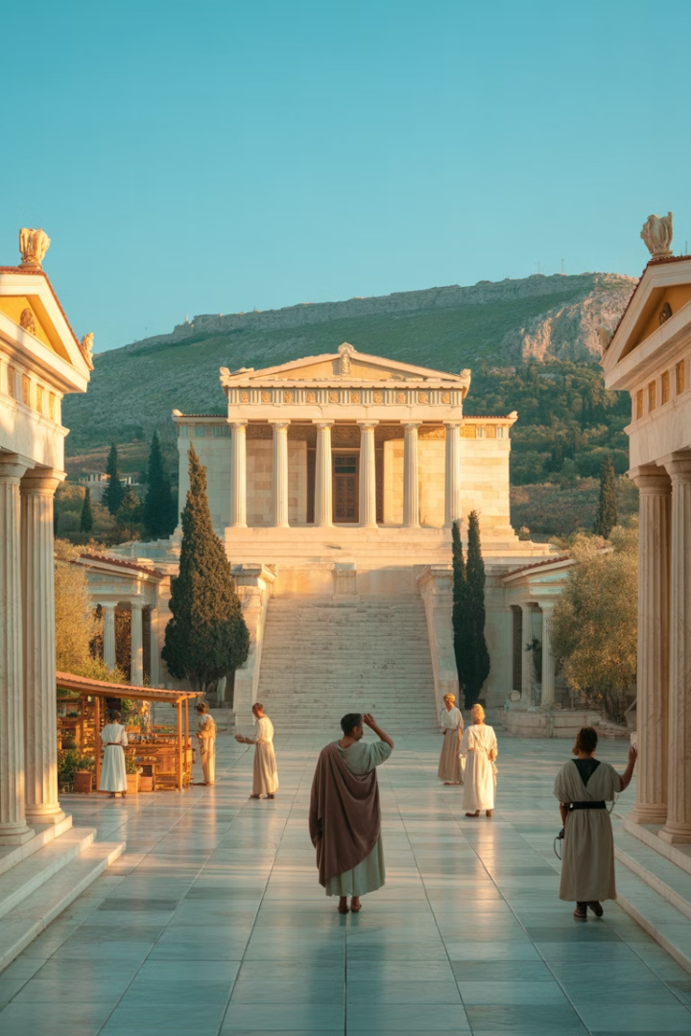
La política y la justicia: El Estado ideal
Clase social
Virtud
Parte del alma
Gobernantes
Sabiduría
Racional
Guardianes
Valentía
Irascible
Productores
Moderación
Concupiscible
En su obra La República, Platón proyecta su visión del alma al Estado. Así como el alma justa es la que mantiene el orden entre sus partes, una ciudad justa es aquella donde cada clase cumple su función. Esta propuesta desemboca en la idea del filósofo-rey, es decir, que solo quien ha contemplado las Ideas puede gobernar con auténtica justicia. La educación como ascenso del alma: Platón concibe la educación como un proceso de liberación del alma de las cadenas de la ignorancia.

Slide 21
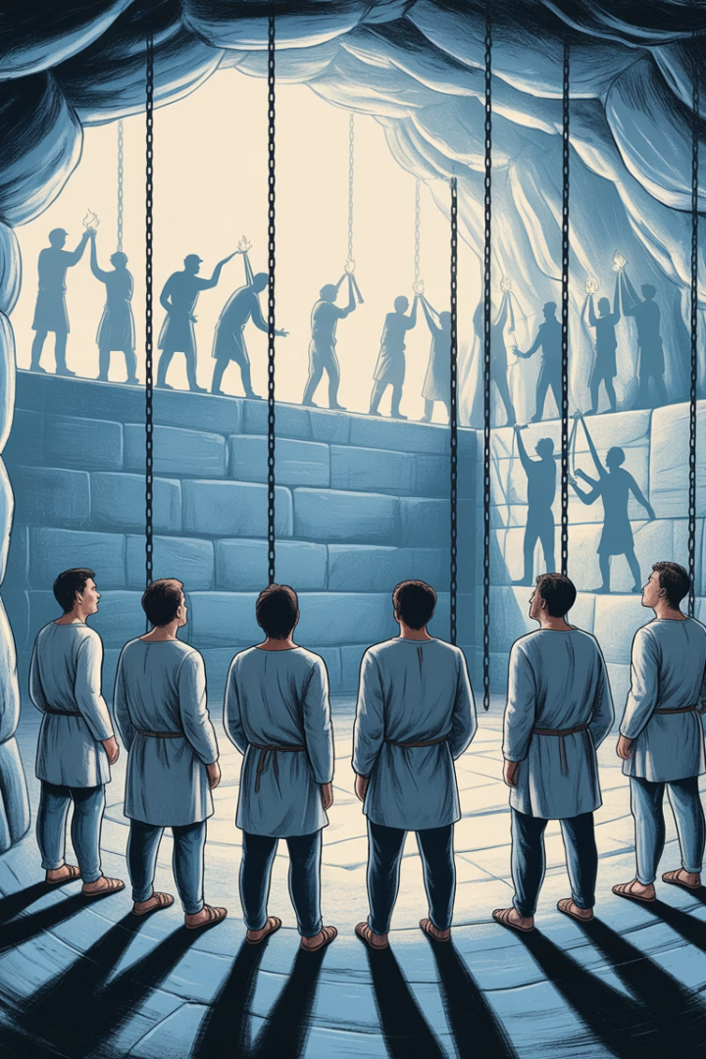
El Mito de la Caverna: Alegoría del conocimiento
El regreso y la resistencia
La liberación y el ascenso
Los prisioneros encadenados
Al regresar para liberar a sus compañeros, el prisionero liberado es rechazado, incluso ridiculizado, porque los demás no desean abandonar la comodidad de sus sombras. Esta parte representa la dificultad del educador y la resistencia a la verdad exigente.
Un prisionero logra liberarse. Al principio, queda cegado por la luz y confundido, rechazando la nueva visión. Pero poco a poco asciende fuera de la caverna, donde descubre el mundo real: los árboles, el agua, el cielo, y finalmente el sol, que representa la Idea del Bien.
Imagina una caverna subterránea donde prisioneros están encadenados desde su nacimiento, solo pueden mirar hacia una pared donde ven sombras proyectadas por un fuego. Los prisioneros creen que esas sombras son la única realidad existente.

Slide 22


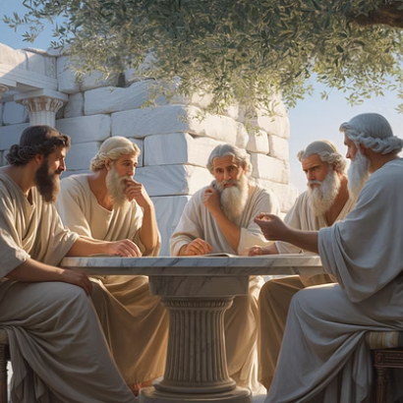
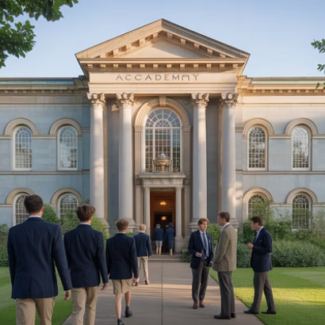
La educación como transformación del alma
Así, la educación en Platón no es simplemente la transmisión de información, sino una transformación interior, un giro del alma desde lo sensible a lo inteligible, desde la opinión a la ciencia, desde las sombras a la luz. Es una tarea ardua, gradual y profundamente liberadora. Platón fundó la Academia en Atenas, considerada la primera universidad del mundo occidental. Su influencia es inmensa y abarca desde la filosofía cristiana hasta la ciencia moderna. Su pensamiento es una invitación permanente a elevar la mirada más allá de lo inmediato y a vivir una vida orientada por la verdad, el bien y la belleza.

Slide 23
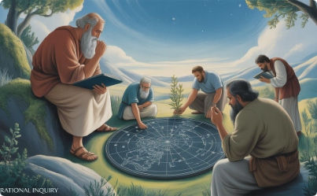
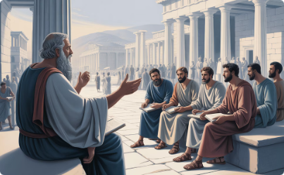
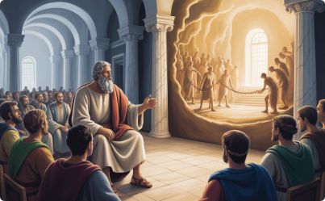
Conclusión
Presocráticos
Nos enseñaron a mirar más allá de los mitos para intentar comprender racionalmente la naturaleza.
Sofistas y Sócrates
Los sofistas pusieron en juego la palabra y la persuasión, mientras que Sócrates devolvió a la filosofía su vocación ética y existencial.
Platón
Como heredero del legado socrático, construyó una de las visiones más influyentes de la filosofía occidental, proponiendo un mundo de Ideas eternas.
Estos pensadores no solo abrieron caminos intelectuales, sino que nos dejaron un modelo de vida: vivir filosofando. Nos invitan a examinar nuestras creencias, a no conformarnos con las apariencias, y a buscar con honestidad, valentía y amor la verdad que nos hace libres. Estudiar sus ideas no es un ejercicio arqueológico, sino una invitación actual a pensar mejor y a vivir más plenamente.

